Slide 1
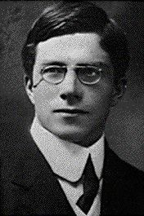
Рональд Эйлмер Фишер (англ. Sir Ronald Aylmer Fisher, 17 февраля 1890 — 29 июля 1962)

Slide 2
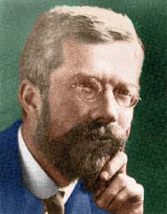
Английский статистик, биолог-эволюционист и генетик. Андерс Халд охарактеризовал его как «гения, едва не в одиночку заложившего основы современной статистики» , а Ричард Докинз назвал «величайшим последователем Дарвина»

Slide 3
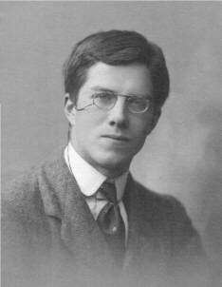
Фишер родился в лондонском Ист-Финчли, в семье Джорджа и Кэти Фишер. Его отец был успешным торговцем предметами изящного искусства. Детство его было счастливым, он был обожаем тремя старшими сёстрами, старшим братом и матерью, которая умерла, когда Рональду было 14. Его отец всего 18 месяцев спустя обанкротился, проведя несколько неудачных сделок.

Slide 4
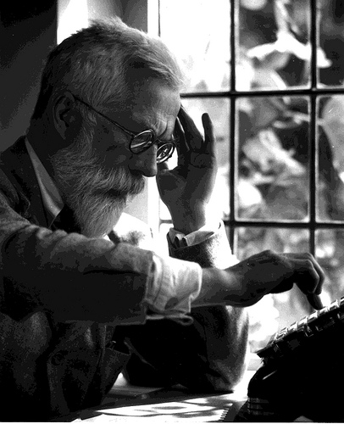
Окончил колледж в Кембридже (1912). Работал статистиком в «Меркантайл энд дженерал инвестмент компани» (1913–15). Член Лондонского королевского общества (1929). В 1919–33 работал в отделе статистики Ротемстедской экспериментальной станции. В 1933–43 профессор евгеники Лондонского университета. В 1943–57 профессор генетики Кембриджского университета, в 1956–59 руководил одним из его колледжей.

Slide 5
Основные труды по теории статистики и генетической теории эволюции. Ввёл понятие достаточной статистики, построил теорию точечных и интервальных статистических оценок, разработал методику планирования экспериментов и внёс существенный вклад в создание современной теории статистической проверки гипотез. Ввёл основные понятия генетики количественных признаков, исследовал стохастические процессы в популяциях, предложил ряд моделей действия естественного отбора, первый рассмотрел случай сверхдоминирования по приспособленности, предложил теорию эволюции доминантности. Сформулировал т. н. фундаментальную теорему естественного отбора, носящую его имя.

Slide 6
Член Королевского статистического общества. Почётный член многих академий, английских и иностранных научных обществ; почётный доктор наук и доктор права многих университетов (Лондон, Гарвард, Чикаго, Калькутта, Глазго и др.). Награжден Дарвиновской медалью Лондонского королевского общества.

